Slide 1
CHƯƠNG IV. QUAN HỆ SONG SONG TRONG KHÔNG GIAN
BÀI 14
PHÉP CHIẾU SONG SONG
2 tiết: T38 – T39
GV Trương Tử Trang – THPT Vĩnh Thạnh 1
Notes:
Bìa. Đáp án, lời giải hiện theo click. Nút video mở trang online (cần Internet).
Chuẩn bị: đèn pin, khung dây thép (hình vuông có hai đường chéo, tam giác), giấy kẻ ô, bút chì, thước.

Slide 2
MỤC TIÊU BÀI HỌC
TỔNG KẾT
Yêu cầu cần đạt (SGK tr.95)
Nhận biết khái niệm và các tính chất cơ bản của phép chiếu song song.
Xác định hình chiếu song song của một điểm, một đoạn thẳng, một tam giác, một đường tròn.
Sử dụng phép chiếu song song để vẽ hình biểu diễn của một hình không gian đơn giản.
Năng lực toán học: tư duy, lập luận (chứng minh dựa vào tính chất phép chiếu); mô hình hoá (bóng nắng, goal-line, bóng thang); giao tiếp toán học (vẽ hình biểu diễn đúng quy tắc); công cụ (đèn pin, GeoGebra 3D).
Phẩm chất: chăm chỉ (vẽ hình cẩn thận), trung thực, trách nhiệm.
Bài 14. Phép chiếu song song – Toán 11 2
Notes:
1'. Yêu cầu cần đạt lấy từ khung 'Kiến thức, kĩ năng' SGK tr.95.

Slide 3
LỘ TRÌNH 2 TIẾT
TỔNG KẾT
T38
1. Phép chiếu song song (HĐ1, Ví dụ 1, Luyện tập 1, Vận dụng 1). 2. Tính chất (HĐ2, Ví dụ 2, 3)
🎮 Đúng hay Sai?
T39
3. Hình biểu diễn; Bài tập 4.29 – 4.34; Trạm kiểm chứng AI; Vận dụng 2 (chữ nổi 3D)
🔔 Rung chuông vàng
Bài 14. Phép chiếu song song – Toán 11 3
Notes:
Chiếu để HS nắm lộ trình bài học.

Slide 4
TIẾT 1 (T38)
Phép chiếu song song và tính chất
Mục tiêu tiết học:
• Xác định hình chiếu song song của điểm, đoạn thẳng, hình.
• Phát biểu, vận dụng các tính chất của phép chiếu song song.
GV Trương Tử Trang – THPT Vĩnh Thạnh 4
Notes:
Tiết 1 (45'): Khởi động 6' – HĐ1, định nghĩa 8' – Ví dụ 1, Luyện tập 1, Vận dụng 1: 10' – HĐ2, tính chất 7' – Ví dụ 2, 3, Luyện tập 2, 3: 9' – Trò chơi 3' – Tổng kết 2'.

Slide 5
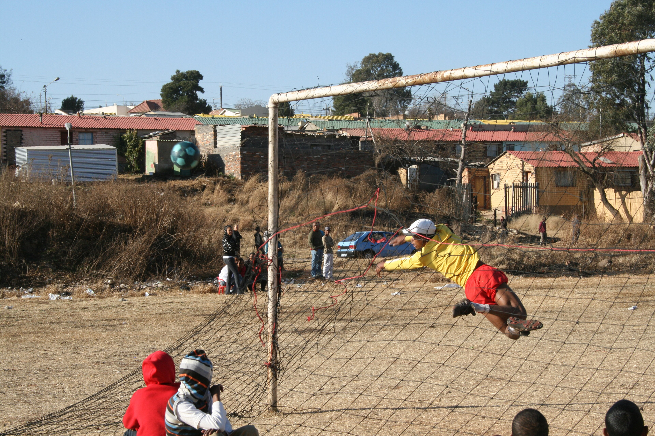

KHỞI ĐỘNG – CÔNG NGHỆ GOAL-LINE
KHỞI ĐỘNG
Trong bóng đá, công nghệ goal-line xác định bóng đã hoàn toàn vượt qua vạch vôi hay chưa, giúp trọng tài quyết định bàn thắng có được ghi hay không. Yếu tố hình học nào cho ta biết quả bóng đã vượt qua vạch vôi hay chưa?
(SGK Toán 11 tập một, tr.95)
▶ VIDEO MỞ ĐẦU
Vạch vôi khung thành (ảnh trong video mở đầu)
Bài 14. Phép chiếu song song – Toán 11 5
Notes:
6'. Chiếu video mở đầu (0'39", phụ đề – không nói đáp án), HS quét QR xem lại. HS dự đoán: dựa vào 'bóng' (hình chiếu) của quả bóng trên mặt sân. GV ghi dự đoán, giải ở Vận dụng 1.

Slide 6
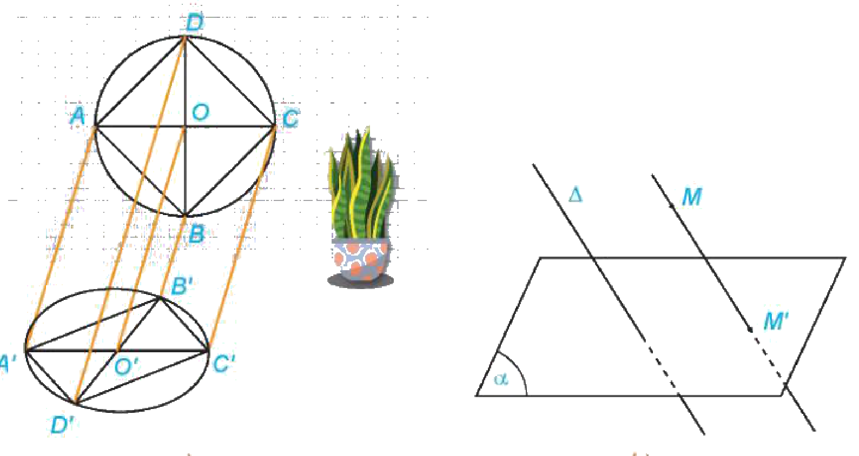
1. PHÉP CHIẾU SONG SONG – HĐ1 (SGK TR.95)
HÌNH THÀNH KIẾN THỨC
HĐ1. Khung cửa sổ hình tròn có các chấn song tạo thành hình vuông $ABCD$, hai đường chéo cắt nhau tại $O$. Dưới ánh mặt trời, khung cửa và chấn song đổ bóng lên sàn (H.4.56a). a) Các đường thẳng nối $A, B, C, D$ với bóng $A^{′}, B^{′}, C^{′}, D^{′}$ có đôi một song song không? b) Làm thế nào xác định bóng của mỗi điểm trên khung cửa?
a) Có (các tia nắng song song).
H.4.56
b) Vẽ đường thẳng qua điểm đó song song với tia nắng, cắt sàn nhà.
Bài 14. Phép chiếu song song – Toán 11 6
Notes:
HĐ1 – 4'. GV dùng đèn pin chiếu khung dây lên bàn. Click 1, 2 (theo SGV).

Slide 7
ĐỊNH NGHĨA (SGK TR.96)
HÌNH THÀNH KIẾN THỨC
Cho mặt phẳng $\left(α\right)$ và đường thẳng $Δ$ cắt $\left(α\right)$. Với mỗi điểm $M$: nếu $M∈Δ$ thì $M^{′}=Δ∩(α)$; nếu $M∉Δ$ thì $M^{′}$ là giao điểm của $\left(α\right)$ và đường thẳng qua $M$ song song với $Δ$. $M^{′}$ là hình chiếu song song của $M$ trên $\left(α\right)$ theo phương $Δ$; $\left(α\right)$: mặt phẳng chiếu.
❓ Trong HĐ1, làm thế nào xác định bóng của toàn bộ song cửa $CD$ trên sàn?
Tìm bóng $C^{′}, D^{′}$ của hai đầu mút rồi nối $C^{′}D^{′}$.
Chú ý. Đường thẳng cùng phương với phương chiếu có hình chiếu là một điểm.
Bài 14. Phép chiếu song song – Toán 11 7
Notes:
4'. Đọc khung định nghĩa; chỉ trên H.4.56b. Câu hỏi (?) click 1. Chốt Chú ý (đường thẳng cùng phương chiếu).

Slide 8
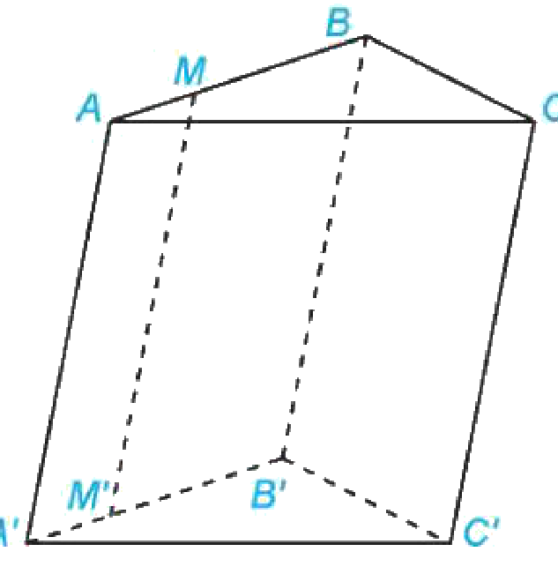
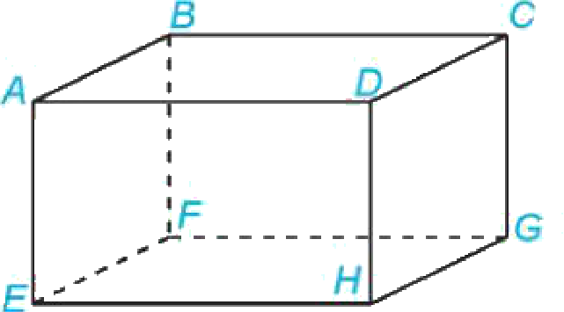
VÍ DỤ 1 – LUYỆN TẬP 1 (SGK TR.96)
HÌNH THÀNH KIẾN THỨC
Ví dụ 1. Lăng trụ $ABC.A^{′}B^{′}C^{′}$. a) Hình chiếu của $A$ trên $\left(A^{′}B^{′}C^{′}\right)$ theo phương $CC^{′}$? b) $M∈AB$: hình chiếu của $M$ trên $\left(A^{′}B^{′}C^{′}\right)$ theo phương $CC^{′}$?
a) $AA^{′}∥CC^{′}$ và $A^{′}∈(A^{′}B^{′}C^{′})$: hình chiếu là $A^{′}$.
b) Trong $\left(ABB^{′}A^{′}\right)$ vẽ $MM^{′}∥AA^{′}$ ($M^{′}∈A^{′}B^{′}$) thì $MM^{′}∥CC^{′}$: hình chiếu là $M^{′}$ (H.4.57).
H.4.57
Luyện tập 1. Hình hộp $ABCD.EFGH$ (H.4.58). Hình chiếu của $A$ trên $\left(DCGH\right)$ theo phương $BC$ và theo phương $BG$?
Theo phương $BC$: $D$ (vì $AD∥BC$). Theo phương $BG$: $H$ (vì $ABGH$ là hình bình hành, $AH∥BG$).
H.4.58
Bài 14. Phép chiếu song song – Toán 11 8
Notes:
6'. Ví dụ 1 click 1, 2. Luyện tập 1 cặp đôi, click 3 (theo SGV).

Slide 9
VẬN DỤNG 1 – BÀN THẮNG HỢP LỆ (SGK TR.96)
VẬN DỤNG
Vận dụng 1. Trong hình ảnh mở đầu, khi một bàn thắng được ghi thì hình chiếu của quả bóng trên mặt đất theo phương thẳng đứng có vị trí như thế nào so với vạch vôi?
Hình chiếu của toàn bộ quả bóng nằm hoàn toàn phía trong khung thành, vượt qua mép ngoài vạch vôi (không còn điểm chung với vạch vôi).
Bài 14. Phép chiếu song song – Toán 11 9
Notes:
3'. Click 1 – trả lời tình huống mở đầu.

Slide 10
2. TÍNH CHẤT – HĐ2 (SGK TR.97)
HÌNH THÀNH KIẾN THỨC
HĐ2. Quan sát Hình 4.56a: a) $O^{′}$ có nằm trên $A^{′}C^{′}$ không? b) Hình chiếu của $AB$ và $CD$ có song song không? c) $O^{′}$ có là trung điểm của $A^{′}C^{′}$ không?
a) Có. b) Có. c) Có.
• Biến ba điểm thẳng hàng thành ba điểm thẳng hàng, không đổi thứ tự; biến đường thẳng thành đường thẳng, tia thành tia, đoạn thẳng thành đoạn thẳng.
• Biến hai đường thẳng song song thành hai đường thẳng song song hoặc trùng nhau.
• Giữ nguyên tỉ số độ dài của hai đoạn thẳng cùng nằm trên một đường thẳng hoặc trên hai đường thẳng song song.
❓ Hình chiếu của hai đường thẳng cắt nhau có phải là hai đường thẳng cắt nhau không?
Không nhất thiết – có thể trùng nhau (khi mặt phẳng chứa chúng song song với phương chiếu).
Bài 14. Phép chiếu song song – Toán 11 10
Notes:
7'. HĐ2 quan sát H.4.56a, click 1. Chốt khung ba tính chất; minh hoạ GeoGebra 3D (kéo phương chiếu). Câu hỏi (?) click 2.

Slide 11
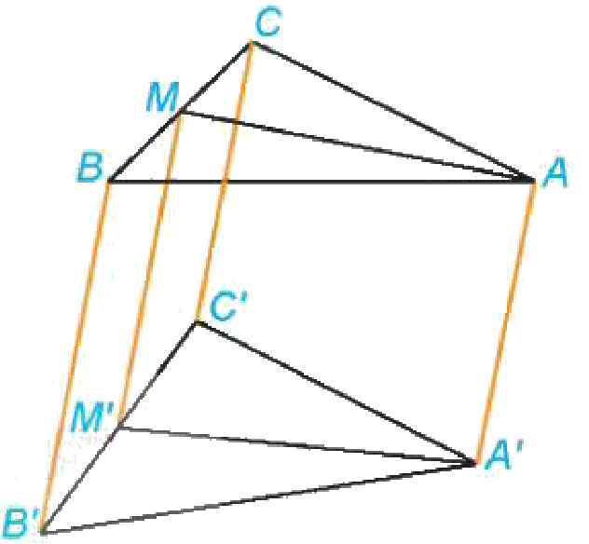

GEOGEBRA 3D – PHÉP CHIẾU SONG SONG
GEOGEBRA
Hình chiếu của tam giác $ABC$ trên $\left(P\right)$ theo phương $\vec{u}$.
Kéo $u_{x}, u_{y}$: $AA_{1}∥BB_{1}∥CC_{1}$.
Trung điểm $M$ của $AB$ ⟶ trung điểm $M_{1}$ của $A_{1}B_{1}$.
▶ MỞ GEOGEBRA
Quét QR mở trên điện thoại; kéo điểm để đổi hình.
Bài 14. Phép chiếu song song – Toán 11 11
Notes:
2'. Chiếu sau khung tính chất. Ô laTrungDiem luôn true – phép chiếu song song giữ tỉ số độ dài trên một đường thẳng.

Slide 12
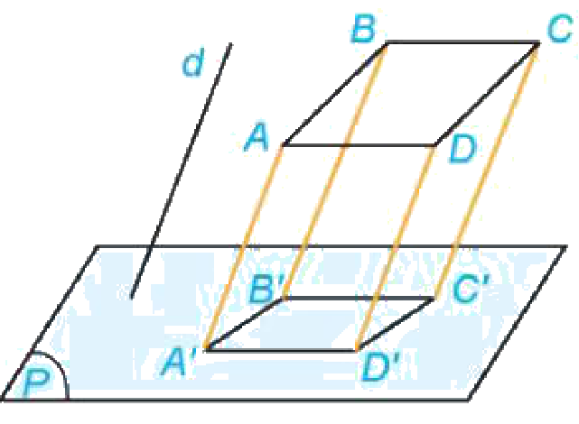
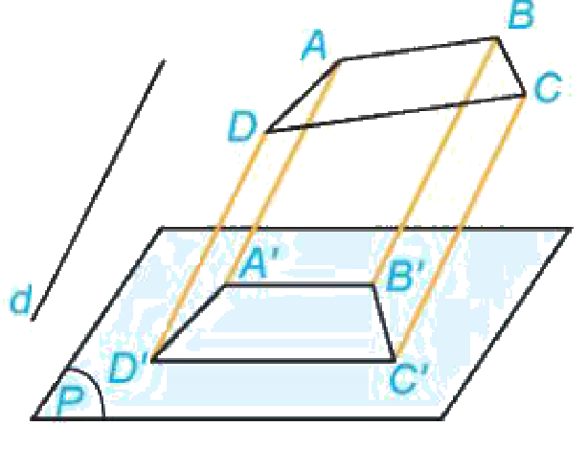
VÍ DỤ 2 – LUYỆN TẬP 2 (SGK TR.97)
HÌNH THÀNH KIẾN THỨC
Ví dụ 2. $A^{′}B^{′}C^{′}D^{′}$ là hình chiếu của hình bình hành $ABCD$ trên $\left(P\right)$ theo phương $d$ (H.4.60). Chứng minh $A^{′}B^{′}C^{′}D^{′}$ là hình bình hành.
$AB∥CD$ nên $A^{′}B^{′}∥C^{′}D^{′}$; tương tự $A^{′}D^{′}∥B^{′}C^{′}$. Vậy $A^{′}B^{′}C^{′}D^{′}$ là hình bình hành.
Luyện tập 2. Chứng minh rằng hình chiếu song song của một hình thang là một hình thang (H.4.61).
H.4.60
$AB∥CD$ nên $A^{′}B^{′}∥C^{′}D^{′}$ (không trùng vì hình chiếu là tứ giác): $A^{′}B^{′}C^{′}D^{′}$ là hình thang.
H.4.61
Bài 14. Phép chiếu song song – Toán 11 12
Notes:
4'. Ví dụ 2 click 1. Luyện tập 2 click 2 (theo SGV).

Slide 13
VÍ DỤ 3 – LUYỆN TẬP 3 (SGK TR.98)
HÌNH THÀNH KIẾN THỨC
Ví dụ 3. Tam giác $ABC$, $M$ là trung điểm $BC$; phép chiếu song song biến $ABC$ thành $A^{′}B^{′}C^{′}$, $M$ thành $M^{′}$ (H.4.62). Chứng minh $A^{′}M^{′}$ là trung tuyến của tam giác $A^{′}B^{′}C^{′}$.
$B, M, C$ thẳng hàng theo thứ tự đó, $\frac{BM}{MC}=1$ nên $B^{′}, M^{′}, C^{′}$ thẳng hàng theo thứ tự đó và $\frac{B^{′}M^{′}}{M^{′}C^{′}}=1$: $M^{′}$ là trung điểm $B^{′}C^{′}$.
H.4.62
Luyện tập 3. Chứng minh phép chiếu song song biến đường trung bình của tam giác $ABC$ thành đường trung bình của tam giác $A^{′}B^{′}C^{′}$.
Trung điểm $M$ của $AB$, $N$ của $AC$ biến thành trung điểm $M^{′}$ của $A^{′}B^{′}$, $N^{′}$ của $A^{′}C^{′}$ (như Ví dụ 3), nên $MN$ biến thành đường trung bình $M^{′}N^{′}$.
Bài 14. Phép chiếu song song – Toán 11 13
Notes:
5'. Ví dụ 3 click 1. Luyện tập 3 cá nhân, click 2 (theo SGV).

Slide 14
TRÒ CHƠI: ĐÚNG HAY SAI?
TRÒ CHƠI
📋 Cả lớp giơ thẻ Đ / S trong 10 giây cho mỗi câu.
1. Phép chiếu song song giữ nguyên độ dài đoạn thẳng.
SAI (chỉ giữ tỉ số)
2. Hình chiếu của trung điểm đoạn thẳng là trung điểm của hình chiếu.
ĐÚNG
3. Hình chiếu của hai đường thẳng song song luôn song song.
SAI (hoặc trùng nhau)
4. Phép chiếu song song biến tia thành tia.
ĐÚNG
Bài 14. Phép chiếu song song – Toán 11 14
Notes:
3'. Click lật từng câu. Đáp án: S – Đ – S – Đ.

Slide 15
TỔNG KẾT TIẾT 1
TỔNG KẾT
Hình chiếu song song của $M$ trên $\left(α\right)$ theo phương $Δ$: giao điểm của $\left(α\right)$ với đường thẳng qua $M$ song song (hoặc trùng) với $Δ$.
Tính chất: giữ thẳng hàng và thứ tự; giữ song song (hoặc trùng); giữ tỉ số độ dài trên một đường thẳng hoặc hai đường thẳng song song. Không giữ độ dài, góc.
Nhiệm vụ về nhà:
Làm Bài tập 4.29, 4.31 (SGK tr.100).
Mang giấy kẻ ô, bút chì, thước để vẽ hình biểu diễn tiết sau.
Bài 14. Phép chiếu song song – Toán 11 15
Notes:
2'. Gọi HS nêu 3 tính chất và điều không được giữ. Giao bài.

Slide 16
TIẾT 2 (T39)
Hình biểu diễn. Luyện tập
Mục tiêu tiết học:
• Vẽ hình biểu diễn của hình không gian đơn giản theo quy tắc.
• Giải Bài tập 4.29 – 4.34; kiểm chứng lời giải AI; vẽ chữ nổi 3D.
GV Trương Tử Trang – THPT Vĩnh Thạnh 16
Notes:
Tiết 2 (45'): Hình biểu diễn (HĐ3, tính chất, Ví dụ 4, LT4) 12' – Bài tập 4.29 – 4.33 (10') – Trạm AI 3' – Vận dụng 2, Bài 4.34, Em có biết 7' – Rung chuông vàng 10' – Củng cố 3'.

Slide 17
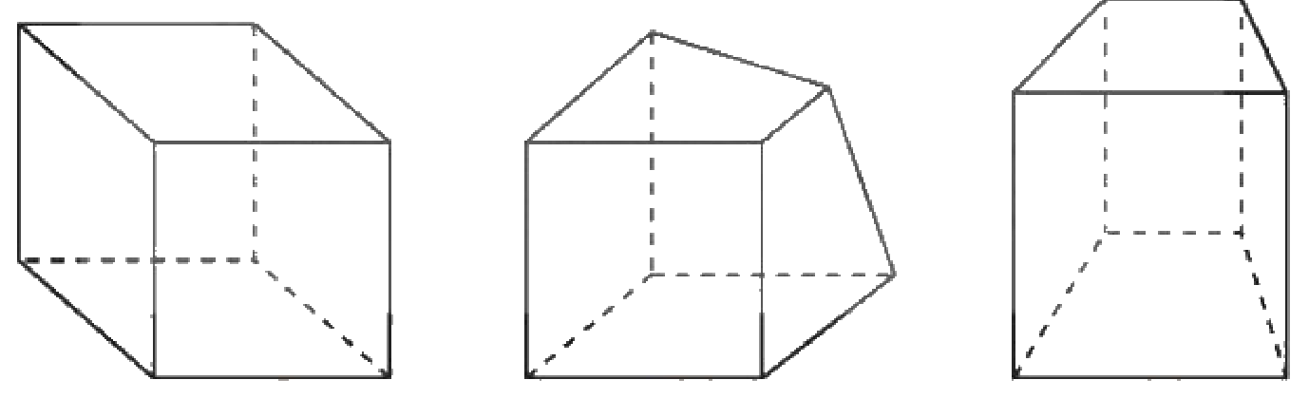
3. HÌNH BIỂU DIỄN – HĐ3 (SGK TR.98)
HÌNH THÀNH KIẾN THỨC
HĐ3. Trong ba hình trên, hình nào thể hiện hình lập phương chính xác hơn?
Hình thứ nhất (giữ quan hệ song song, nét khuất vẽ đúng).
Hình biểu diễn của một hình trong không gian là hình chiếu song song của hình đó trên một mặt phẳng theo một phương chiếu nào đó hoặc hình đồng dạng với hình chiếu đó.
❓ Hình biểu diễn của tam giác, hình vuông, hình tròn (khung cửa H.4.56a) là hình gì?
Tam giác; hình bình hành; hình elip.
Bài 14. Phép chiếu song song – Toán 11 17
Notes:
5'. HS chọn hình (click 1). Chốt định nghĩa. Câu hỏi (?) click 2.

Slide 18
BIỂU DIỄN HÌNH PHẲNG (SGK TR.99)
HÌNH THÀNH KIẾN THỨC
Khi hình phẳng nằm trong mặt phẳng không song song với phương chiếu, hình biểu diễn của:
• một tam giác (cân, đều, vuông) là một tam giác;
• hình vuông, hình chữ nhật, hình thoi, hình bình hành là hình bình hành;
• hình thang $ABCD$ ($AB∥CD$) là hình thang $A^{′}B^{′}C^{′}D^{′}$ với $A^{′}B^{′}∥C^{′}D^{′}$ và $\frac{AB}{CD}=\frac{A^{′}B^{′}}{C^{′}D^{′}}$;
• hình tròn là hình elip.
💡 Hình chiếu bằng, hình chiếu đứng, hình chiếu cạnh của một vật thể (Công nghệ 8, 10) chính là hình biểu diễn của vật thể đó.
Bài 14. Phép chiếu song song – Toán 11 18
Notes:
3'. Đọc khung; liên hệ hình chiếu bằng, đứng, cạnh (Công nghệ 8, 10).

Slide 19
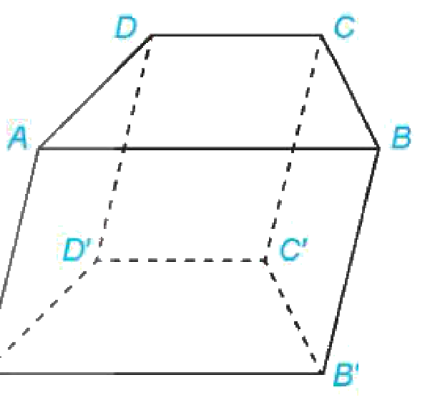
VÍ DỤ 4 – LUYỆN TẬP 4 (SGK TR.99)
HÌNH THÀNH KIẾN THỨC
Ví dụ 4. Vẽ hình biểu diễn của lăng trụ $ABCD.A^{′}B^{′}C^{′}D^{′}$ có đáy là hình thang, $AB∥CD$, $AB=2CD$.
Các mặt bên vẽ là hình bình hành; đáy vẽ là hình thang có một đáy gấp hai lần đáy còn lại (H.4.64).
Luyện tập 4. Vẽ hình biểu diễn của hình chóp $S.ABCD$ có đáy $ABCD$ là hình bình hành.
Đáy vẽ hình bình hành, đỉnh $S$ phía trên; các cạnh khuất (ví dụ $SD$, $AD$, $DC$) vẽ nét đứt.
H.4.64
Bài 14. Phép chiếu song song – Toán 11 19
Notes:
4'. Ví dụ 4 click 1 (H.4.64). Luyện tập 4: HS vẽ trên giấy kẻ ô, click 2; GV chiếu bài 2 HS.

Slide 20
BÀI TẬP 4.29 – 4.31 (SGK TR.100)
LUYỆN TẬP
4.29. Mệnh đề nào đúng? a) Phép chiếu song song biến đoạn thẳng thành đoạn thẳng. b) Biến hai đường thẳng song song thành hai đường thẳng cắt nhau. c) Biến tam giác đều thành tam giác cân. d) Biến hình vuông thành hình bình hành.
a), d) đúng; b) sai (song song hoặc trùng); c) sai (tam giác bất kì).
4.30. Nếu tam giác $A^{′}B^{′}C^{′}$ là hình chiếu của tam giác $ABC$ qua một phép chiếu song song thì $ABC$ có phải là hình chiếu của $A^{′}B^{′}C^{′}$ qua một phép chiếu song song không?
Có: chiếu $A^{′}B^{′}C^{′}$ lên $\left(ABC\right)$ theo phương $AA^{′}$ ($AA^{′}, BB^{′}, CC^{′}$ song song); nếu hai mặt phẳng trùng nhau thì là phép đồng nhất.
4.31. Chứng minh phép chiếu song song biến trọng tâm tam giác $ABC$ thành trọng tâm tam giác $A^{′}B^{′}C^{′}$.
Trung điểm $M$ của $BC$ biến thành trung điểm $M^{′}$ của $B^{′}C^{′}$; $G∈AM$, $\frac{AG}{GM}=2$ nên $\frac{A^{′}G^{′}}{G^{′}M^{′}}=2$: $G^{′}$ là trọng tâm.
Bài 14. Phép chiếu song song – Toán 11 20
Notes:
5'. Chữa từng bài: đề → click đáp án (theo SGV).

Slide 21
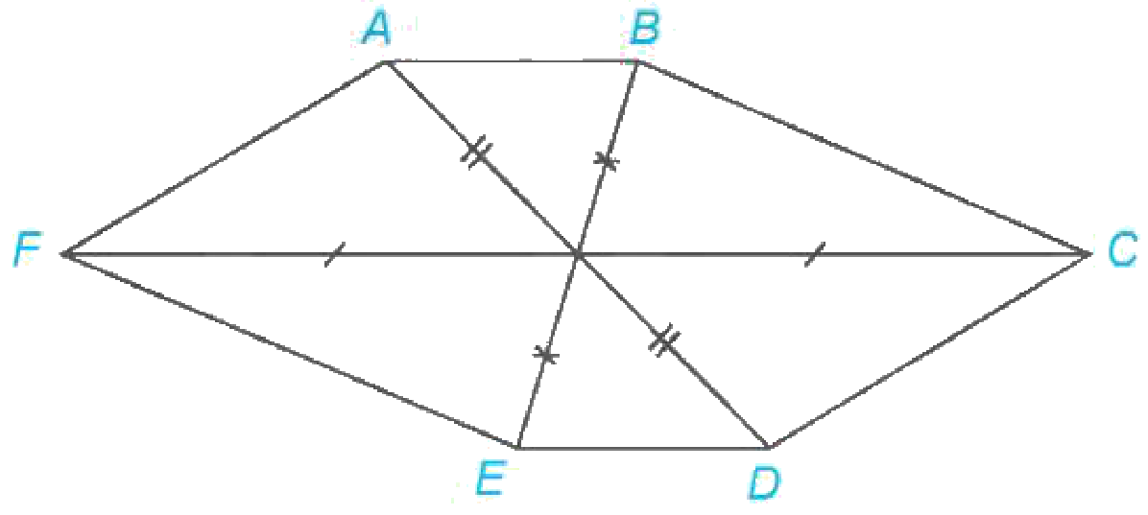
BÀI TẬP 4.32 – 4.33 (SGK TR.100)
LUYỆN TẬP
4.32. Hình 4.65 có thể là hình biểu diễn của một hình lục giác đều hay không? Vì sao?
Có. Lục giác đều $ABCDEF$: $AD, BE, CF$ cắt nhau tại trung điểm mỗi đường, $AB∥FC∥ED$, $FC=2AB$; Hình 4.65 thoả mãn các quan hệ được bảo toàn đó.
Hình 4.65
4.33. Vẽ hình biểu diễn của hình chóp $S.ABCD$ có đáy là hình thang, $AB∥CD$, $AB=2$ cm, $CD=6$ cm.
Đáy là hình thang có đáy lớn gấp 3 lần đáy nhỏ (6 ô và 2 ô trên giấy kẻ ô), đỉnh $S$ ở trên; cạnh khuất vẽ nét đứt.
Bài 14. Phép chiếu song song – Toán 11 21
Notes:
5'. Mức 3. Click 1, 2 (theo SGV). HS vẽ 4.33 trên giấy kẻ ô (đáy 2 ô và 6 ô).

Slide 22
TRẠM KIỂM CHỨNG AI
LUYỆN TẬP
🤖 Lời giải AI số 1 (Ví dụ 2): “Phép chiếu song song giữ nguyên góc nên hình chiếu của hình bình hành $ABCD$ là hình bình hành có các góc bằng góc của $ABCD$.”
Kết luận đúng nhưng lí do sai: phép chiếu song song không giữ góc; phải dùng tính chất giữ song song.
🤖 Lời giải AI số 2: “Hình biểu diễn của tam giác đều cạnh 4 cm là tam giác đều cạnh 4 cm vì phép chiếu song song giữ nguyên độ dài.”
Sai: phép chiếu song song không giữ độ dài; hình biểu diễn là một tam giác bất kì (chỉ giữ tỉ số trên cùng đường thẳng).
📒 Câu lệnh mẫu: “Hãy chỉ ra bước sai trong lời giải sau (nếu có), không giải lại toàn bộ: …”. Ghi Nhật ký sử dụng AI.
Bài 14. Phép chiếu song song – Toán 11 22
Notes:
3'. Nhóm lẻ: lời giải số 1; nhóm chẵn: lời giải số 2. Click 1, 2 hiện nhận xét. Nhắc ghi Nhật ký sử dụng AI.

Slide 23
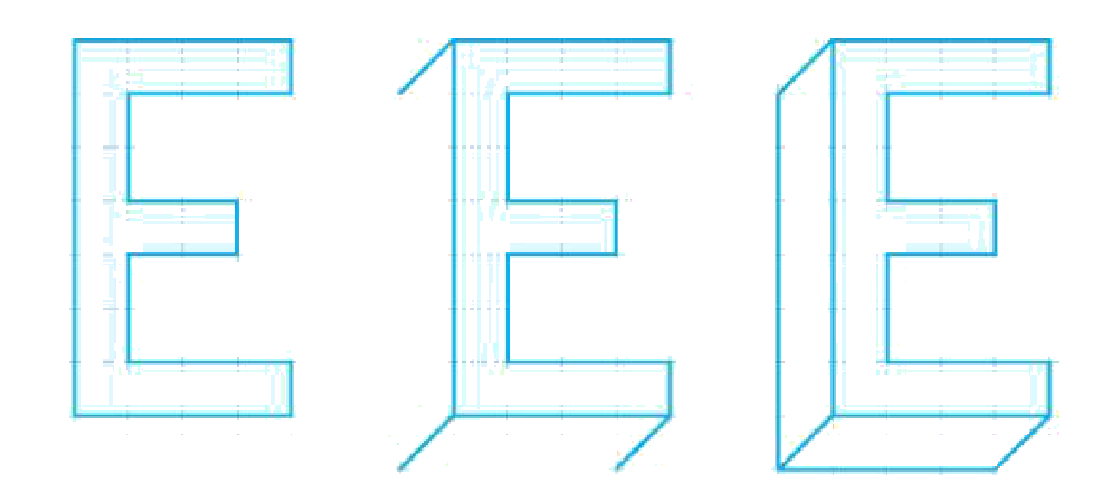
VẬN DỤNG 2 – CHỮ NỔI 3D (SGK TR.99)
VẬN DỤNG
Vận dụng 2. Phép chiếu song song được dùng để vẽ dạng nổi (3D) của chữ cái như trên. Theo phương pháp đó hãy vẽ dạng nổi của các chữ cái L, N, T,…
✍ Sản phẩm cá nhân: vẽ dạng nổi 3D tên viết tắt của em (hoặc chữ VT – Vĩnh Thạnh) trên giấy kẻ ô hoặc GeoGebra; nộp ảnh trên Padlet.
Bài 14. Phép chiếu song song – Toán 11 23
Notes:
3'. HS vẽ chữ L trên giấy kẻ ô; giao sản phẩm cá nhân (chữ VT – Vĩnh Thạnh) nộp Padlet.

Slide 24
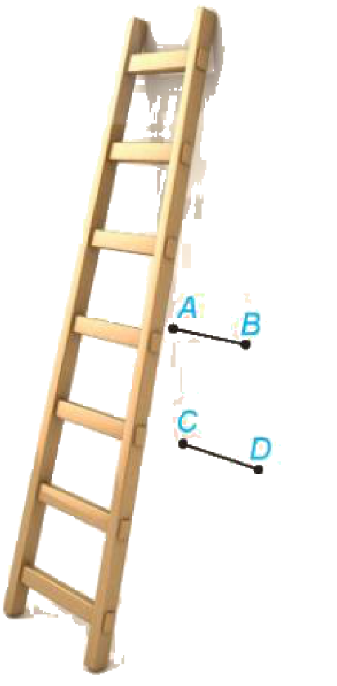
BÀI 4.34 – EM CÓ BIẾT? (SGK TR.100)
VẬN DỤNG
4.34. $AB$ và $CD$ là bóng của hai thanh chắn của một chiếc thang dưới ánh mặt trời. Giải thích tại sao $AB∥CD$.
Hai thanh chắn song song; tia nắng song song nên bóng là hình chiếu song song: hai đường thẳng song song có hình chiếu song song.
💡 Em có biết? Phép chiếu song song thể hiện đúng tỉ lệ kích thước nhưng không thể hiện luật xa gần; phép chiếu xuyên tâm (phối cảnh) đảm bảo luật xa gần – hai đường ray song song trông như “cắt nhau ở xa vô tận”.
Bài 14. Phép chiếu song song – Toán 11 24
Notes:
4'. Click 1 (theo SGV). Em có biết: phép chiếu xuyên tâm, vật thể bất khả thi của Escher.

Slide 25
TRÒ CHƠI: RUNG CHUÔNG VÀNG
TRÒ CHƠI
🔔 Luật chơi
Mỗi bạn một bảng con – viết đáp án khi hết giờ.
Câu nhiều lựa chọn: ghi A, B, C hoặc D (30 giây).
Câu Đúng/Sai: ghi Đ hoặc S cho từng ý (60 giây).
Câu trả lời ngắn, thực tế: ghi một số (60 giây).
Sai: rời sàn thi. Bạn trụ lại cuối cùng rung chuông vàng!
Bài 14. Phép chiếu song song – Toán 11 25
Notes:
Mỗi HS một bảng con. Mỗi câu 30 giây (Đ/S, trả lời ngắn, thực tế: 60 giây). Sai rời sàn thi; có thể 'cứu trợ' 1 lần. Cấu trúc 8 câu theo đề thi từ 2025: nhiều lựa chọn, Đúng/Sai, trả lời ngắn, thực tế. Đáp án đã kiểm tra bằng Python.

Slide 26
RUNG CHUÔNG VÀNG – CÂU 1 – BIẾT
TRÒ CHƠI
Phép chiếu song song biến hai đường thẳng song song thành
A. hai đường thẳng chéo nhau
A. hai đường thẳng chéo nhau ✘
B. hai đường thẳng cắt nhau
B. hai đường thẳng cắt nhau ✘
C. hai đường thẳng song song hoặc trùng nhau
C. hai đường thẳng song song hoặc trùng nhau ✔
D. hai điểm
D. hai điểm ✘
Đáp án C. Tính chất của phép chiếu song song.
Bài 14. Phép chiếu song song – Toán 11 26
Notes:
30 giây. HS giơ thẻ A/B/C/D. Click 1: đáp án C (xanh), phương án sai (đỏ). Tính chất của phép chiếu song song. Nhiễu D: chỉ xảy ra khi đường thẳng cùng phương chiếu – đã loại trừ.

Slide 27
RUNG CHUÔNG VÀNG – CÂU 2 – HIỂU
TRÒ CHƠI
Hình biểu diễn của một hình vuông có thể là
A. hình thang không là hình bình hành
A. hình thang không là hình bình hành ✘
B. hình bình hành
B. hình bình hành ✔
C. tam giác
C. tam giác ✘
D. tứ giác bất kì
D. tứ giác bất kì ✘
Đáp án B. Hai cặp cạnh song song được giữ quan hệ song song.
Bài 14. Phép chiếu song song – Toán 11 27
Notes:
30 giây. HS giơ thẻ A/B/C/D. Click 1: đáp án B (xanh), phương án sai (đỏ). Hai cặp cạnh song song được giữ quan hệ song song. Nhiễu D: quên tính chất giữ song song.

Slide 28
RUNG CHUÔNG VÀNG – CÂU 3 – HIỂU
TRÒ CHƠI
Phép chiếu song song biến tam giác $ABC$ thành tam giác $A^{′}B^{′}C^{′}$, $M$ là trung điểm $BC$. Hình chiếu $M^{′}$ của $M$ là
A. một điểm bất kì trên $B^{′}C^{′}$
A. một điểm bất kì trên $B^{′}C^{′}$ ✘
B. trọng tâm tam giác $A^{′}B^{′}C^{′}$
B. trọng tâm tam giác $A^{′}B^{′}C^{′}$ ✘
C. chân đường cao từ $A^{′}$
C. chân đường cao từ $A^{′}$ ✘
D. trung điểm $B^{′}C^{′}$
D. trung điểm $B^{′}C^{′}$ ✔
Đáp án D. Giữ tỉ số độ dài trên một đường thẳng: $\frac{B^{′}M^{′}}{M^{′}C^{′}}=1$.
Bài 14. Phép chiếu song song – Toán 11 28
Notes:
30 giây. HS giơ thẻ A/B/C/D. Click 1: đáp án D (xanh), phương án sai (đỏ). Giữ tỉ số độ dài trên một đường thẳng: B'M'/M'C' = 1. Nhiễu C: nghĩ phép chiếu giữ góc vuông.

Slide 29
RUNG CHUÔNG VÀNG – CÂU 4 – VẬN DỤNG
TRÒ CHƠI
Hình hộp $ABCD.A^{′}B^{′}C^{′}D^{′}$; $M$ là trung điểm $BC$. Hình chiếu của $M$ lên $\left(A^{′}B^{′}C^{′}D^{′}\right)$ theo phương $AA^{′}$ là
A. trung điểm của $B^{′}C^{′}$
A. trung điểm của $B^{′}C^{′}$ ✔
B. $B^{′}$
B. $B^{′}$ ✘
C. $C^{′}$
C. $C^{′}$ ✘
D. trung điểm của $A^{′}D^{′}$
D. trung điểm của $A^{′}D^{′}$ ✘
Đáp án A. $B→B^{′}$, $C→C^{′}$ nên trung điểm $BC$ biến thành trung điểm $B^{′}C^{′}$.
Bài 14. Phép chiếu song song – Toán 11 29
Notes:
30 giây. HS giơ thẻ A/B/C/D. Click 1: đáp án A (xanh), phương án sai (đỏ). B B', C C' nên trung điểm BC biến thành trung điểm B'C'. Nhiễu D: nhầm cạnh đối diện.

Slide 30
RUNG CHUÔNG VÀNG – CÂU 5 – ĐÚNG/SAI
TRÒ CHƠI
Ánh nắng (coi là các tia song song) chiếu một khung giàn tiêu hình chữ nhật $ABCD$ ở Vĩnh Thạnh, đổ bóng $A^{′}B^{′}C^{′}D^{′}$ xuống mặt đất phẳng (khung không song song với tia nắng).
a) Bóng $A^{′}B^{′}C^{′}D^{′}$ là hình bình hành.
ĐÚNG
b) Bóng $A^{′}B^{′}C^{′}D^{′}$ luôn là hình chữ nhật.
SAI (không giữ góc)
c) $M$ là trung điểm $AB$ thì bóng $M^{′}$ là trung điểm $A^{′}B^{′}$.
ĐÚNG
d) Bóng của hai thanh dọc $AD, BC$ song song.
ĐÚNG
Bài 14. Phép chiếu song song – Toán 11 30
Notes:
60 giây. Click 1–4: Đ – S – Đ – Đ (KHBD Câu 7). Đáp án: Đ – S – Đ – Đ.

Slide 31
RUNG CHUÔNG VÀNG – CÂU 6 – HIỂU
TRÒ CHƠI
Hình thang $ABCD$ có $AB∥CD$, $AB=6$ cm, $CD=3$ cm. Trong hình biểu diễn $A^{′}B^{′}C^{′}D^{′}$ có $A^{′}B^{′}=4$ cm. Tính $C^{′}D^{′}$ (cm).
Đáp số: 2. $\frac{AB}{CD}=\frac{A^{′}B^{′}}{C^{′}D^{′}}=2$ nên $C^{′}D^{′}=2$. Sai thường gặp: giữ nguyên độ dài ($3$).
Bài 14. Phép chiếu song song – Toán 11 31
Notes:
60 giây. Đã kiểm tra: 4/2 = 2. Đáp số: 2. AB/CD = A'B'/C'D' = 2 nên C'D' = 2. Sai thường gặp: giữ nguyên độ dài (3).

Slide 32
RUNG CHUÔNG VÀNG – CÂU 7 – VẬN DỤNG
TRÒ CHƠI
Phép chiếu song song biến tam giác $ABC$ thành $A^{′}B^{′}C^{′}$; $M^{′}$ là trung điểm $B^{′}C^{′}$ và $A^{′}M^{′}=6$ cm. Hình chiếu $G^{′}$ của trọng tâm $G$ cách $A^{′}$ bao nhiêu cm?
Đáp số: 4. $G^{′}$ là trọng tâm tam giác $A^{′}B^{′}C^{′}$ (Bài 4.31): $A^{′}G^{′}=\frac{2}{3}A^{′}M^{′}=4$. Sai thường gặp: lấy $\frac{1}{3}$ ra $2$.
Bài 14. Phép chiếu song song – Toán 11 32
Notes:
60 giây. Đã kiểm tra: 2/3·6 = 4. Đáp số: 4. G' là trọng tâm tam giác A'B'C' (Bài 4.31): A'G' = 2/3A'M' = 4. Sai thường gặp: lấy 1/3 ra 2.

Slide 33
RUNG CHUÔNG VÀNG – CÂU 8 – VẬN DỤNG
TRÒ CHƠI
Hai thanh chắn song song của một chiếc thang đều dài 40 cm. Dưới nắng, bóng của thanh thứ nhất dài 50 cm. Bóng của thanh thứ hai dài bao nhiêu cm?
Đáp số: 50. Hai đoạn thẳng nằm trên hai đường thẳng song song: tỉ số độ dài được giữ nguyên, $\frac{40}{40}=\frac{50}{x}$ ⇒ $x=50$. Sai thường gặp: trả lời 40.
Bài 14. Phép chiếu song song – Toán 11 33
Notes:
60 giây. Liên hệ Bài 4.34. Đáp số: 50. Hai đoạn thẳng nằm trên hai đường thẳng song song: tỉ số độ dài được giữ nguyên, 40/40 = 50/x ⇒ x = 50. Sai thường gặp: trả lời 40.

Slide 34

CỦNG CỐ TRỰC TUYẾN – NHIỆM VỤ VỀ NHÀ
TỔNG KẾT
Bài củng cố trực tuyến – quét mã QR hoặc mở đường link:
https://trangtu66.github.io/Taode_thi_online/cc_bai14_t11.html
Nhiệm vụ về nhà:
Hoàn thành Bài tập 4.29 – 4.34.
Sản phẩm cá nhân: chữ nổi 3D (chữ VT) – nộp ảnh trên Padlet kèm Nhật ký sử dụng AI (nếu dùng).
Ôn Bài 10 – Bài 14; làm trước các câu trắc nghiệm 4.35 – 4.40 – Bài tập cuối chương IV (SGK tr.102).
▶ MỞ BÀI CỦNG CỐ
Bài 14. Phép chiếu song song – Toán 11 34
Notes:
3'. HS quét QR làm bài củng cố online ở nhà. Đáp án chỉ mở khi GV cho phép.

Slide 35
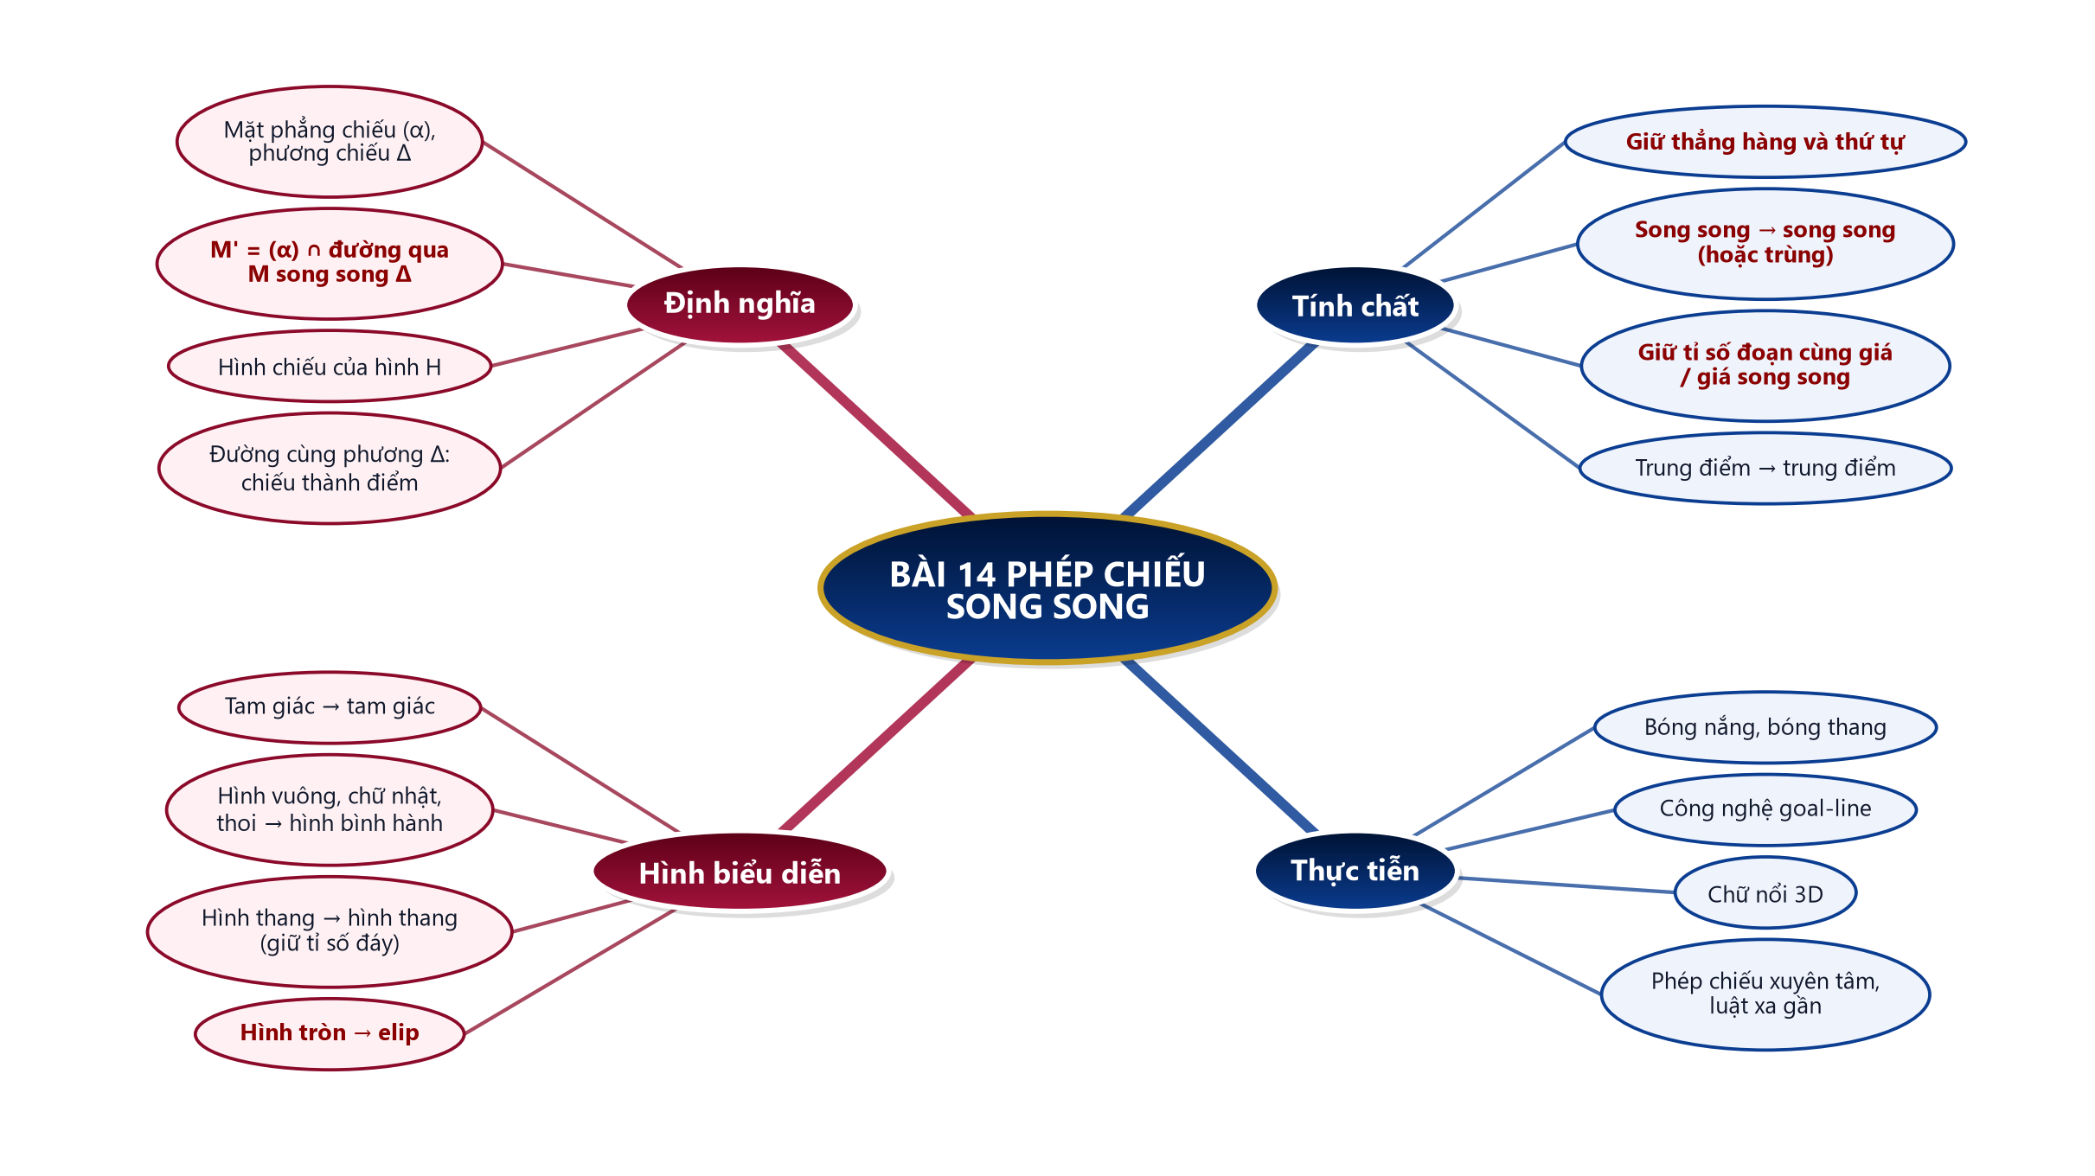
SƠ ĐỒ TƯ DUY – BÀI 14
TỔNG KẾT
Bài 14. Phép chiếu song song – Toán 11 35
Notes:
3'. HS nhìn sơ đồ, nêu lại từng nhánh theo thứ tự các mục của bài; GV gọi HS yếu nêu nhánh kiến thức, HS khá nêu nhánh sai lầm thường gặp.

Slide 36
PHỤ LỤC 1 – SAI LẦM THƯỜNG GẶP
DÀNH CHO GV
Nghĩ phép chiếu song song giữ độ dài, giữ góc (vẽ hình vuông thành hình vuông).
Quên trường hợp hai đường thẳng song song có hình chiếu trùng nhau.
Áp dụng giữ tỉ số cho hai đoạn thẳng không cùng phương.
Vẽ cạnh khuất bằng nét liền trong hình biểu diễn.
Bài 14. Phép chiếu song song – Toán 11 36
Notes:
Slide ẩn – chỉ GV xem khi chuẩn bị.

Slide 37
PHỤ LỤC 2 – PHÂN HOÁ, DỰ PHÒNG
DÀNH CHO GV
HS cần hỗ trợ: đèn pin, khung dây; HĐ1 – HĐ3, Ví dụ 1 – 3, Bài 4.29, 4.31.
HS khá, giỏi: Bài 4.30, 4.32; chữ nổi 3D trên GeoGebra.
Mất điện/mạng: KHBD in, Phiếu học tập; đèn pin, khung dây thay video; trò chơi dùng bảng con.
Bài 14. Phép chiếu song song – Toán 11 37
Notes:
Slide ẩn – chỉ GV xem khi chuẩn bị.

